Slide 1
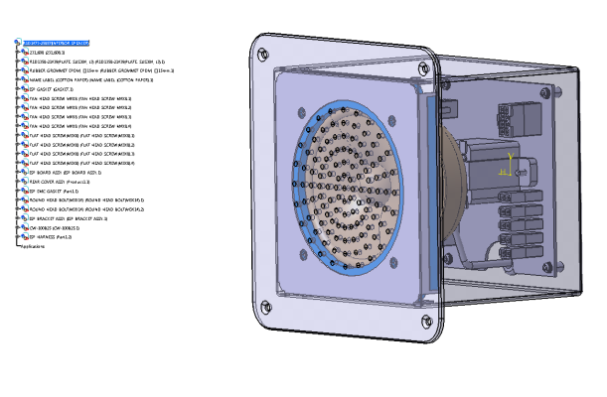
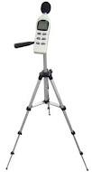
ANSM
Talk Box
일반적인 방송 출력 측정.
소음 발생
소음 발생에 다른 출력 변화 측정.

